Slide 1
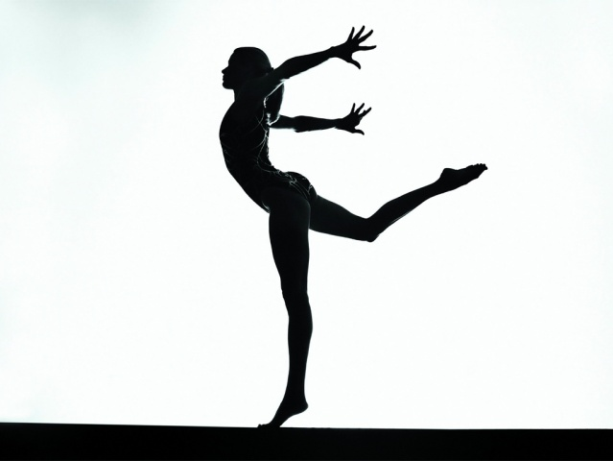
Спортивная гимнастика
Ходьба по бревну
с заданиями.

Slide 2
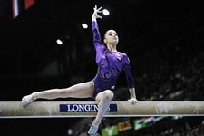
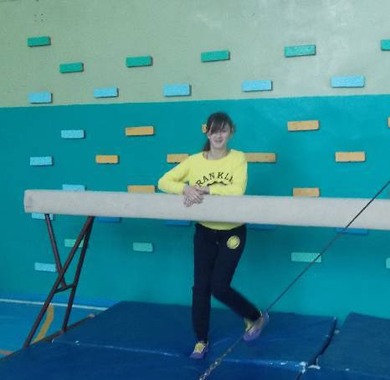
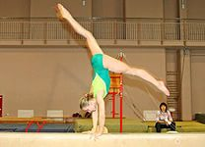
Бревно — один из снарядов в спортивной гимнастике, горизонтальный брус длиной 5 метров и шириной 10 сантиметров, поставленный на высоте 125 сантиметров. Снаряд покрыт кожей или замшей.

Slide 3
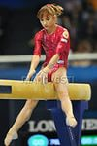
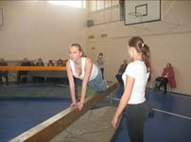
Упражнения на бревне
И. п. Руки в стороны — стойка на носках — руки вверх — выпад правой, руки в стороны — стойка на носках.
И. п. Руки вверх — поворот налево (направо) в полуприсед, руки назад— соскок прогнувшись.

Slide 4
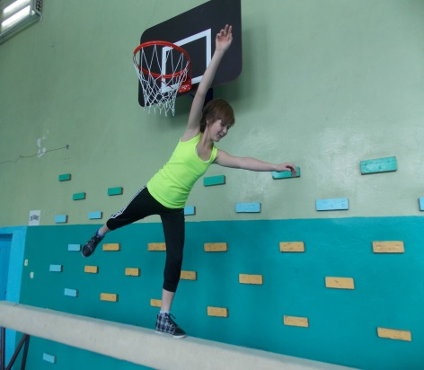
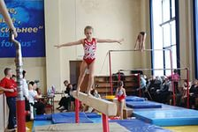
Упражнения на бревне
И. п. —стойка поперек, руки вниз (ближе к середине бревна).
Подняться на носки, шаг левой (правой), руки на пояс — шаг правой (левой).
И. п. руки вперед — шаг левой, руки вверх — поворот кругом на носках — выпад левой (правой).

Slide 5
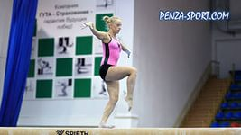
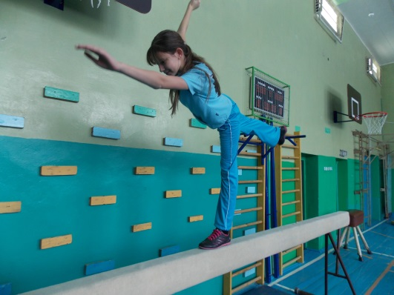
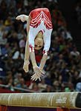
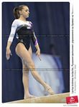
Упражнения на бревне
И. п. руки в стороны — круг руками книзу и, отталкиваясь правой ногой, поворот налево кругом в стойку ноги врозь— руки вверх и поворот направо в стойку на носках — руки назад и небольшой полуприсед — соскок прогнувшись в сторону.

Slide 6
Упражнения на бревне
И. п.— стойка поперек, руки вниз.
Несколько быстрых шагов на носках, руки в стороны, до положения правая нога вперед — шаг левой и вертикальное равновесие на левой, правая назад, руки дугами вниз и затем левая вперед, правая вверх — держать — руки вверх.

Slide 7
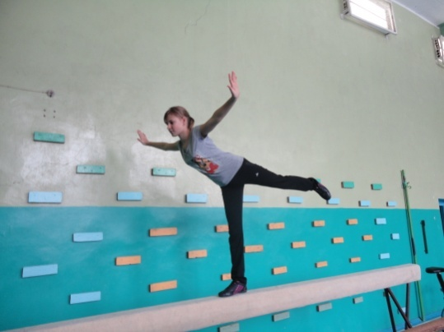
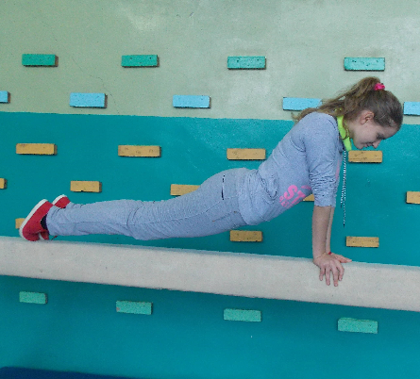
Структурные группы элементов на бревне
Наскоки
Наскок — это начало комбинации. Наскоки могут быть как простыми прыжками (с поворотами и без),
так и гимнастическими элементами (круги, перемахи, высокий углы, горизонтальный упоры с последующим выходом в стойку на руках.

Slide 8
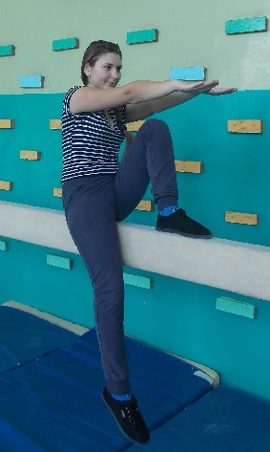
Гимнастические прыжки и подскоки
В данную структурную группу входят прыжки с поворотами и без.
Прыжки могут выполняться в различном положении тела (в группировке, согнувшись) Прыжки могут усложняться разведением ног в шпагат.
Повороты
В данную группу входят различные гимнастические повороты на ноге, так и на животе или спине. Повороты выполняются в различных положениях тела (согнув свободную ногу, в вертикальном шпагате, сидя и т. д.).

Slide 9
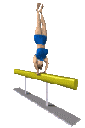
Статические элементы
Большинство статических элементов, причислено к структурной группе наскоков (статический элемент является составной частью наскока).
Горизонтальный упор на локте, вертикальный шпагат и «волна» из положения на пятках через полупальцы.
Акробатические элементы
Различные сальто и перевороты в положении поперёк и продольно.
Гимнастические элементы кувырков через голову и грудь, перекидки и гимнастические перевороты.
Конечным положением может быть как упор на ногах (ноге), так и упоры спереди, сзади, а также ноги врозь верхом.

Slide 10

Спасибо за внимание!

